Slide 1



Encuentros y desencuentros
Sistema de salud- educación médica
Dra. Ana Carolina Sepúlveda Vildósola
Académica
Titular de la Unidad de Educación, Investigación y Políticas de Salud
IMSS
ana.sepulvedav@imss.gob.mx
Ciudad de México 09/2019

Slide 2
Pregrado
Especialización médica
Educación continua

Slide 3

Encuentros y desencuentros
Pregrado
 | A FAVOR | EN CONTRA
Necesidades de médicos generales | Creciente número de facultades y escuelas de medicina | Desvinculación entre la SEP y la SS para apertura de nuevas facultades y escuelas de medicina de acuerdo a una planeación de necesidades.
 |  | Calidad heterogénea de programas de las escuelas y facultades de medicina
RVOE
158 a diciembre 2018
Acreditadas por COMAEM 83
Afiliadas a AMFEM 108
http://www.amfem.edu.mx/index.php/directorio
http://www.comaem.org.mx/wp-content/uploads/2018/12/Estado-Global-de-acreditacion-.htm

Slide 4
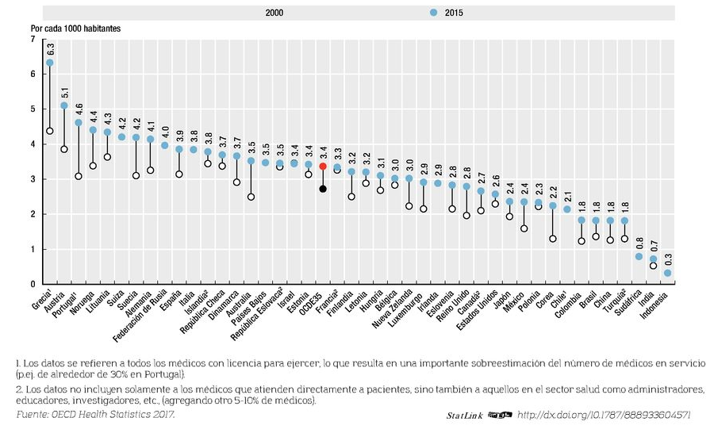
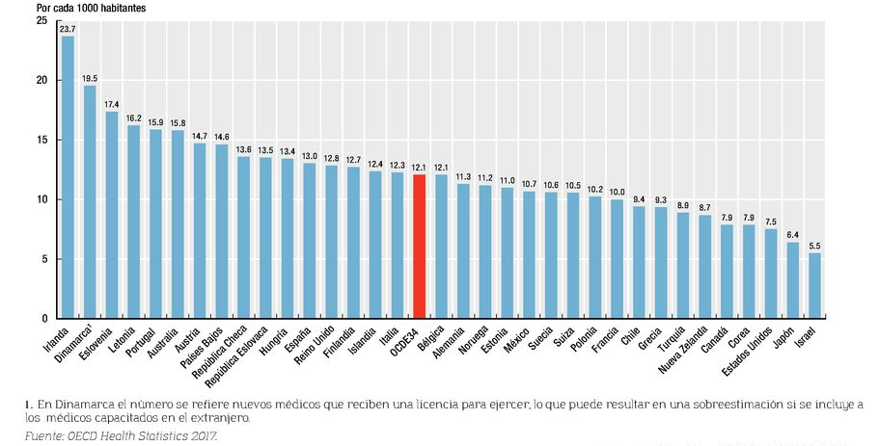
Encuentros y desencuentros
Pregrado
 | A FAVOR | EN CONTRA
Necesidades de médicos generales | Creciente número de alumnos egresados | No hay criterio homogéneo de egreso Ingreso inercial o por demanda del mercado escolar
Médicos en servicio por cada 1000 habitantes
2000 y 2015 o año mas cercano
Graduados de Medicina 2015 o año mas cercano
OCDE: 12.1
México 10.7
OCDE: 3.4 médicos por 1000 habitantes
México: 2.4
Panorama de la Salud 2017 Indicadores de la OCDE DOI:https://doi.org/10.1787/9789264306035-es

Slide 5
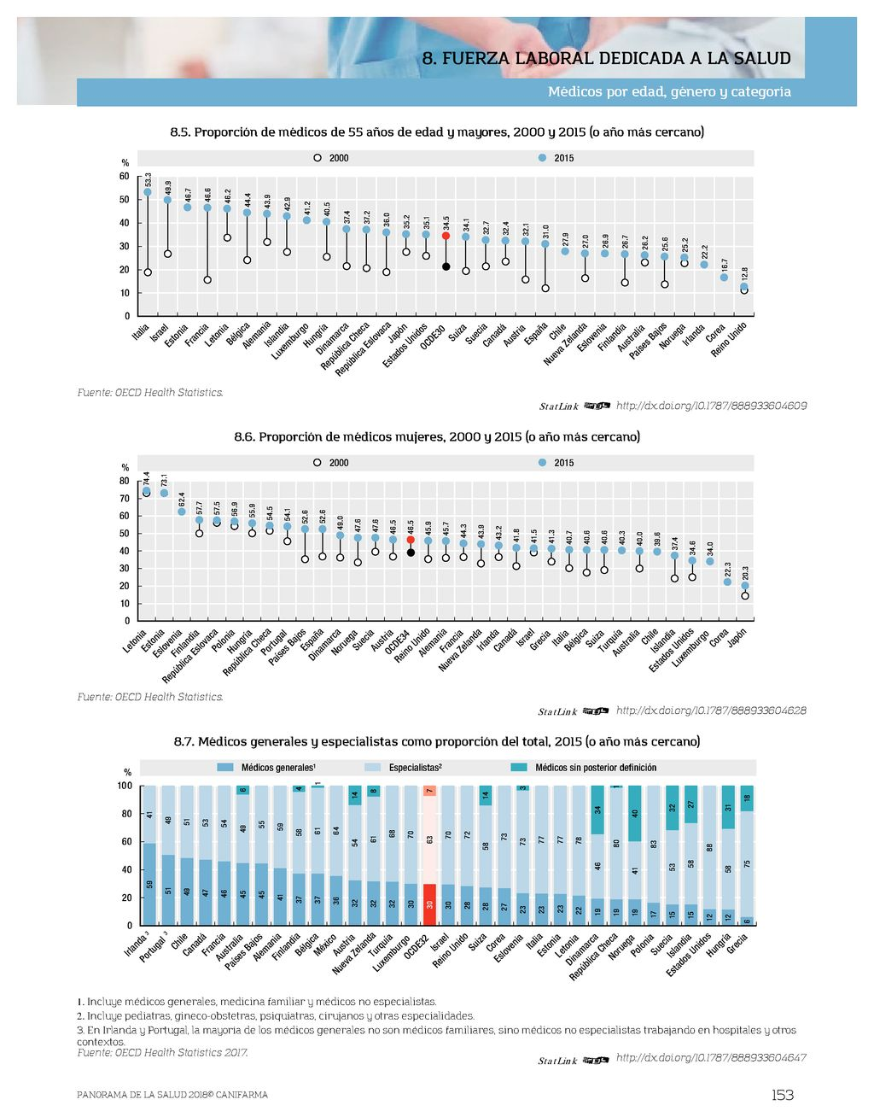
Encuentros y desencuentros
Pregrado
 | A FAVOR | EN CONTRA
Distribución de médicos formados | La proporción de médicos generales es mayor que la de especialistas | Las instituciones de salud contratan una mayor proporción de médicos especialistas
Médicos generales y especialistas como proporción del total. 2015 o año mas cercano
18,169 Médicos no familiares
8,089 Médicos familiares
1,217 Médicos generales
630 Médicos no familiares
494 Médicos generales
Panorama de la Salud 2017 Indicadores de la OCDE DOI:https://doi.org/10.1787/9789264306035-es

Slide 6
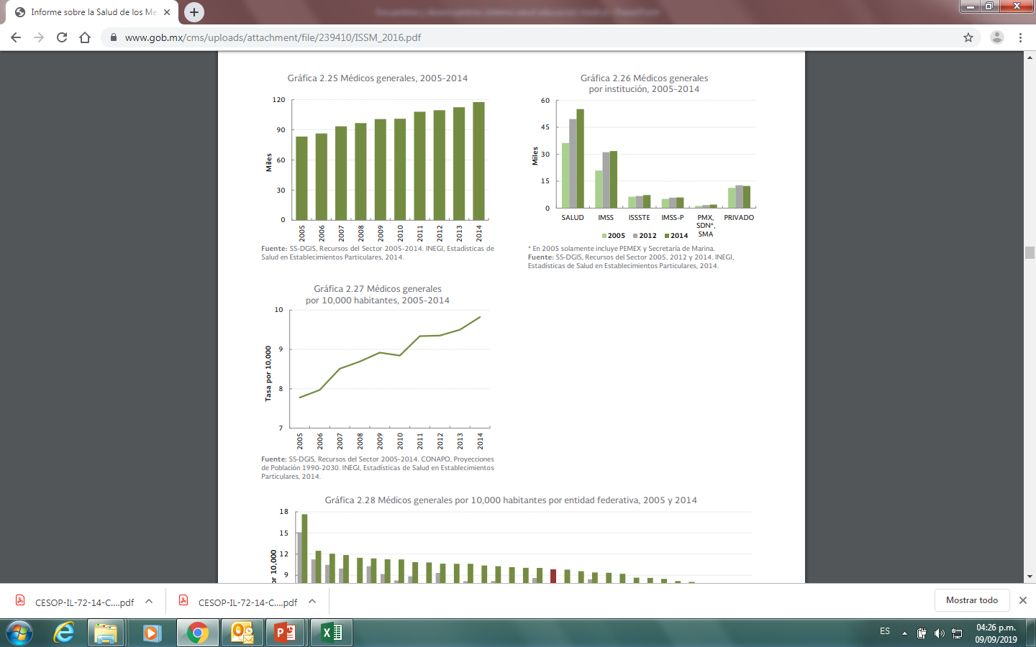
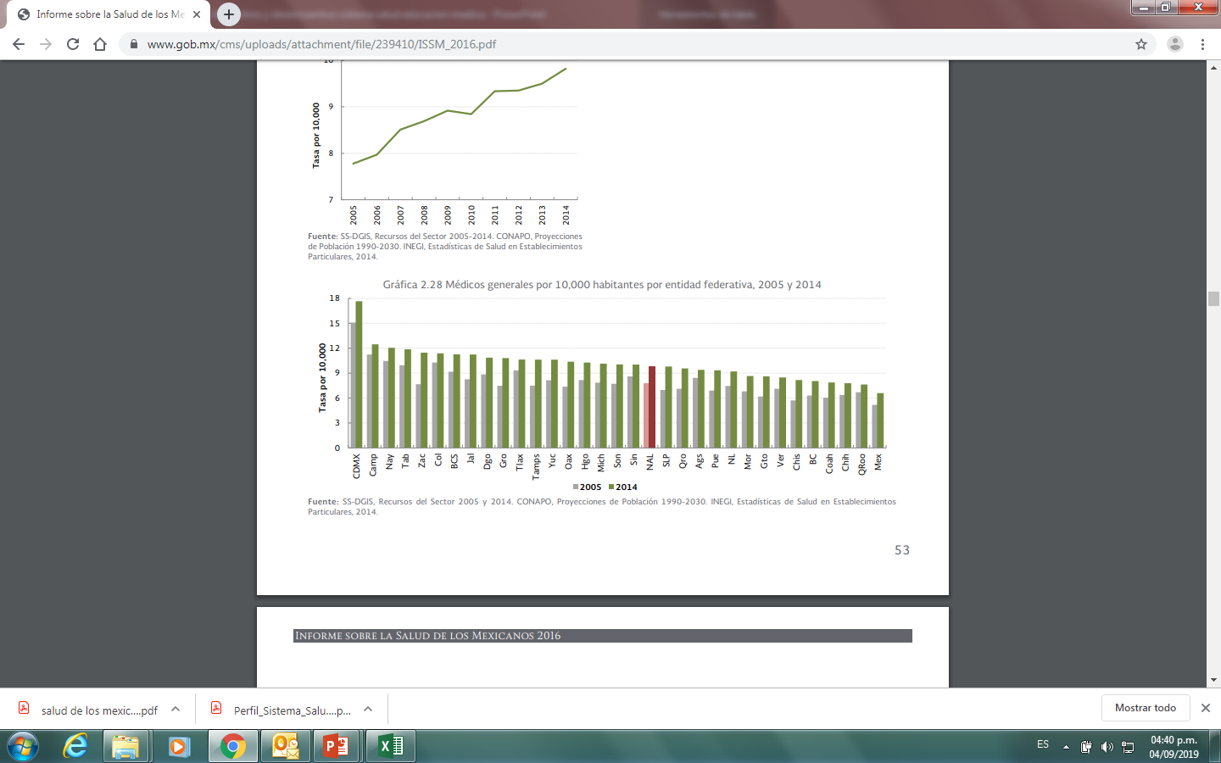
Encuentros y desencuentros
Pregrado
 | A FAVOR | EN CONTRA
Distribución de médicos formados | Aumento de médicos generales en todas las entidades del país | Egresados no desean ocupar posiciones laborales en zonas rurales o áreas inseguras
https://www.gob.mx/cms/uploads/attachment/file/239410/ISSM_2016.pdf

Slide 7
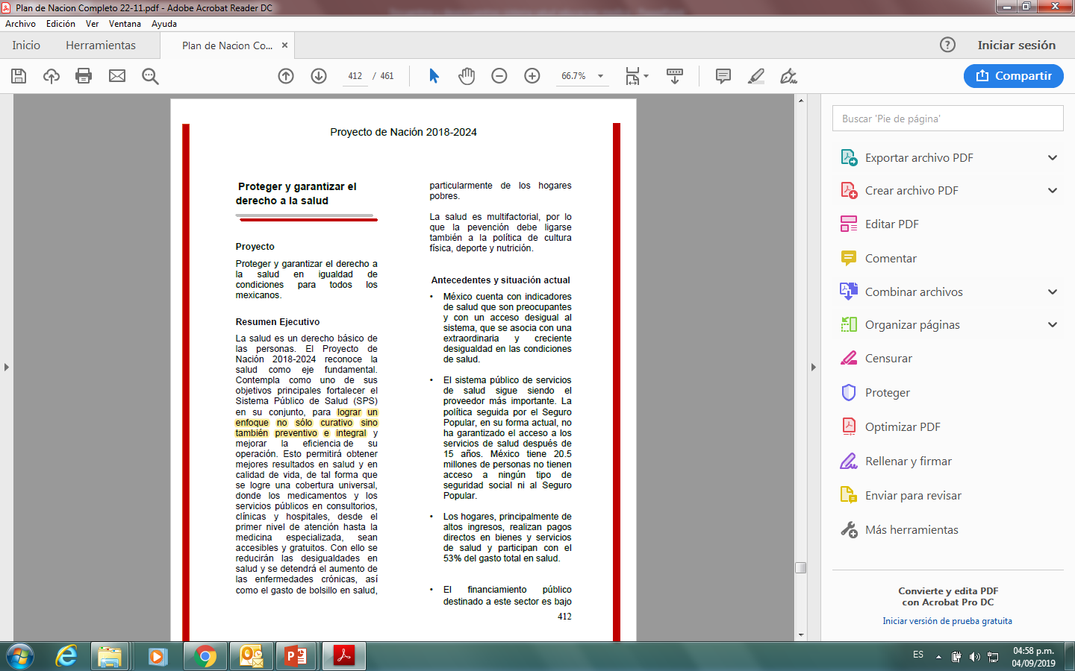
Encuentros y desencuentros
Pregrado
 | SISTEMA DE SALUD | INSTITUCIONES EDUCATIVAS
Orientación de la formación | Modelo de atención curativo y centrado en el hospital “en transición” hacia la atención primaria | Forman a sus alumnos en segundo y tercer nivel de atención
 | 1er nivel de atención no cuenta con infraestructura física ni de profesorado idóneos | Profesores generalmente son especialistas y médicos
Práctica real interdisciplinar
Enfoque escolar disciplinar
Alumnos de medicina en ciclos clínicos en el IMSS de acuerdo a nivel de atención
 | 1er NIVEL |  | 2º’ NIVEL |  | 3er NIVEL |  | TOTAL
LICENCIATURA | Núm. | % | Núm. | % | Núm. | % | Núm.
MEDICINA | 3,059 | 14.37 | 16,203 | 76.04 | 2,045 | 9.59 | 21,307

Slide 8

Encuentros y desencuentros
Pregrado
 | INSTITUCIONES EDUCATIVAS | SISTEMA DE SALUD
Programas académicos y profesores para ciclos clínicos, internado médico y servicio social | Modelos educativos diferentes Tantos programas como escuelas acreditadas (IMSS 56 convenios generales y 112 específicos) Programas diseñados desde las universidades desvinculados de las necesidades de los empleadores Programas desactualizados, orientados a solucionar problemas del presente y pasado; pocas competencias del médico del futuro No consideran formación para práctica privada ni diferencias geográficas Poca supervisión a sedes clínicas | Campos clínicos saturados Mismo campo clínico para diferentes programas dificulta su cumplimiento y mentoraje Profesionalización docente insuficiente Internado y servicio social predominantemente laborales; poca o nula academia; sin prestaciones
Enciclopedismo
Conocimiento aplicado
Internado con enfoque en APS
Servicio Social rotatorio
  Duplica el tiempo en primer nivel de atención
Educación
a distancia
Unidad rural
Unidad de Medicina Familiar
Hospital Rural
Certidumbre (libro, aula)
Incertidumbre
(escenario real)
 |  | GO | MI | QX | Ped | UMQ
 |  | 6 | 6 | 6 | 6 | 4 observación 4 en 1er contacto
MF | 8 | 2 | 2 | 2 | 2
¿Alumno?
¿Trabajador?

Slide 9
Encuentros y desencuentros
Especializaciones médicas
 | SISTEMA DE SALUD | INSTITUCIONES EDUCATIVAS
Número de especialistas | Sin planeación de requerimientos En su mayoría ingreso inercial | No participan en la planeación de número y tipo de especialistas requeridos
Ingreso de residentes en cursos
de especialización IMSS
Jubilaciones
Plazas vacantes
Obra nueva
Transformación de plazas
Transición demográfica
Perfil epidemiológico
Políticas de salud

Slide 10
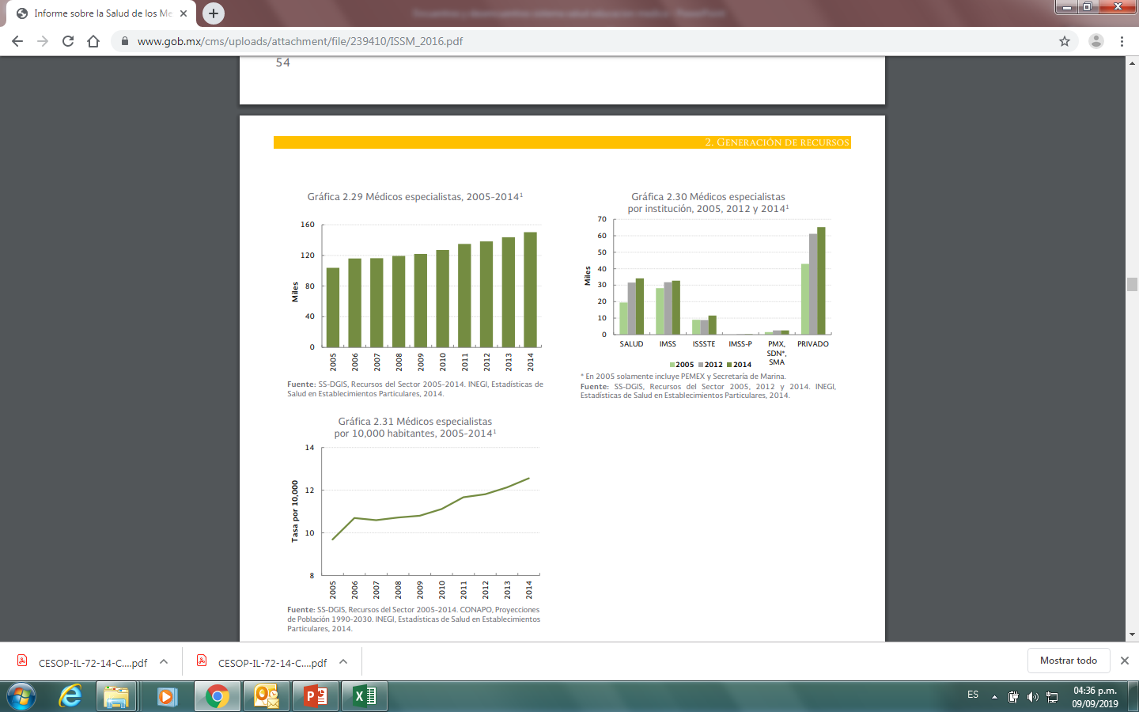
Encuentros y desencuentros
Especializaciones médicas
 | A FAVOR | EN CONTRA
Número de especialistas | Incremento de especialistas | Poca oferta laboral para egresados Egresados no desean ocupar posiciones laborales en zonas rurales o áreas inseguras
Porcentaje de alumnos IMSS contratados al egreso, todas las especialidades
Delegación | Zona | Comentario | Vacancia
Baja California | San Luis Río Col. Son | Zona de acceso difícil | 8
Baja California Sur | Guerrero Negro | Zona de acceso difícil | 9
 | Constitución | Zona de acceso dificil | 4
Chiapas | Todas | Médicos no interesados | 35
Chihuahua | Nuevo Casas Grandes | Zona alejada | 12
Guerrero | Chilpancingo | Zona alta inicencia delictiva | 3
San Luis Potosí | Cd. Valles | Los candidatos no aceptan reubicarse a zona no metropolitana | 27
Sonora | Cd. Obregón | Candidatos no aceptan zona alejada de Hermosillo | 117
 | Caborca | Candidatos no aceptan zona alejada de Hermosillo | 15
 | Nogales | Candidatos no aceptan zona alejada de Hermosillo | 76
Tamaulipas | Todas | Zona de alta incidencia delictiva | 359
Total |  |  | 665

Slide 11
Encuentros y desencuentros
Especializaciones médicas
 | SISTEMA DE SALUD | INSTITUCIONES EDUCATIVAS
Programas académicos | 35 universidades avalan cursos en el IMSS: 24 entrada directa y 47 de rama Saturación de campos clínicos para algunas especialidades Sobrecarga asistencial dificulta cumplimiento de programas Profesionalización docente insuficiente Modernización tecnológica Medicina deshumanizada, con tendencia a la ultra especialización Prestaciones laborales de residentes no homogéneas de acuerdo a la Institución Especializaciones sin área de responsabilidad laboral (13 en el IMSS) | Oferta inercial. Pocas especialidades que preparen para necesidades del futuro Prerrequisitos diferentes Duración de las especialidades Nombre de las especialidades Modelos educativos Poca supervisión a sedes Competencias genéricas
Neurocirugía Pediátrica Otorrinolaringología pediátrica
Patología Pediátrica
Ginecología Urológica
Alergia e Inmunología Clínica Pediátrica
Neurología pediátrica
Cardiología pediátrica
Gastroenterología pediátrica y nutrición clínica
Medicina Materno Fetal
Medicina paliativa
Calidad de la atención
Biología de la Reproducción Humana
Neurofisiología
Liderazgo y trabajo en equipo
Práctica basada en economía de la salud
Práctica basada en el marco legal
Genómica
Actitud indagadora (investigación)
Comunicación
(inglés)
Resolución de problemas y toma de decisiones
Ética en el trabajo
Práctica profesional humanista
Resiliencia
Calidad de la atención

Slide 12
Encuentros y desencuentros
Educación médica continua
 | SISTEMA DE SALUD | INSTITUCIONES EDUCATIVAS
Programas académicos | Planeación de acuerdo a necesidades y práctica real Tantos programas como cursos presenciales Pocos cuentan con aval académico universitario; muchos requieren beca por lo que depende de disponibilidad presupuestal Profesionalización docente insuficiente Reconocimiento (formales/informales) Campos clínicos saturados Falta de regulación sectorial | Planeación por demanda de usuarios o “histórico” Orientado a la super especialización Nomenclatura y reconocimiento de actividades no homogéneo (adiestramiento en servicio vs alta especialidad) Valor curricular no homologado
 | Falta de evaluación objetiva y supervisión
Personal capacitado presencial o a distancia
Orientación de la oferta educativa a distancia
Primer nivel de atención
Segundo nivel de atención
Todos los niveles
65%
4%
31%
Desde 2013 298,072 personas recibieron
educación continua presencial o a distancia

Slide 13

Encuentros y desencuentros
Conclusiones
Todos estamos trabajando para el mismo objetivo: suficiencia y calidad médicos generales y especialistas
Sin embargo:
1. Se requiere un planeación conjunta (SEP-Sector Salud-Universidades) en la formación de recursos humanos para la salud, tanto de pregrado como especialización, de acuerdo a:
Modelo de atención del Gobierno Federal
Crecimiento de la población
Transición epidemiológica
Transición demográfica
Distribución geográfica
Avances tecnológicos
2. Se requiere una rectoría sectorial, y una mayor comunicación entre las instituciones educativas e instituciones de salud públicas y privadas, en el diseño de programas académicos de pregrado y especialización, en la evaluación de la competencias de los egresados, en la formación docente y en la planeación, calidad y acceso de la educación continua para el profesional de la salud.
3. Es necesario rediseñar el modelo de formación de pregrado y especialización, aprovechando toda la capacidad del sistema de salud (programas interinstitucionales), e incorporar nuevos campos clínicos (guarderías, escuelas, centros de día para la tercera edad, empresas, etc)
4. Es necesario ofrecer prestaciones y oportunidades laborales dignas durante el internado, servicio social, especialización y al egreso.

